Slide 1

Desafío IA

Slide 2
Unidad de Aprendizaje N°1
Elementos constitutivos de un programa

Slide 3

Objetivos
Describir algoritmo
Describir los módulos de un algoritmo
Describir las fases para la construcción de un algoritmo
Describir las características de los algoritmos
Clasificar los algoritmos
Instalar PSeInt

Slide 4


Problemas y Algoritmos
Inconscientemente los humanos efectuamos una serie de pasos, procedimientos o acciones que nos permiten alcanzar un resultado o resolver un problema.
Ejemplos:
Decidimos tomar un baño
Tomar desayuno

Slide 5

¿Qué es un Algoritmo?

Slide 6

Algoritmo
Conjunto de pasos, procedimientos o acciones que nos permiten alcanzar un resultado o resolver un problema
Muchas veces aplicamos el algoritmo de manera automática. Esto se produce cuando el problema que tenemos enfrente lo hemos resuelto con anterioridad un gran número de veces.
Ejemplo: Abrir una puerta. Lo hemos realizado tantas veces que difícilmente nos ponemos a enumerar los pasos para alcanzar este objetivo.

Slide 7

Algoritmo para tomar una ducha
Abrir agua caliente
Probar la temperatura con la mano
Si el agua está muy caliente entonces
  Abrir el agua helada
  Se vuelve a ver si el agua está caliente (punto 3)
Si el agua está muy fría
  Cerrar el agua fría
  Se vuelve a ver si el agua está fría (punto 4)
Si el agua tiene una temperatura agradable
  Ingresar a la ducha
Caso contrario, se vuelve a comprobar todo de nuevo (punto 2)
FIN
Notes:
Inconscientemente los humanos efectuamos tareas y actividades para alcanzar un resultado.
En general, buscamos soluciones para algún que hacer diario.
Para ello utilizamos nuestra propia lógica de acuerdo a como resolvemos nuestros problemas.
Ahora si nos detenemos a pensar como logramos hacer esto y que criterio ocupamos, nos damos cuenta que el que hacer de nosotros es un algoritmo que internalizamos y lo ocupamos constantemente.
Como conclusión, cuando seguimos una serie de pasos o acciones para alcanzar un resultado, estamos aplicando un algoritmo para resolver un problema.

Slide 8
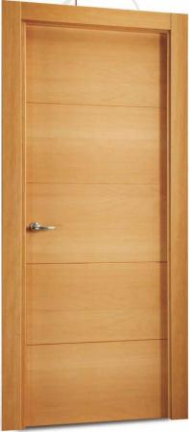
Algoritmo para abrir una puerta
Verificar si la puerta está abierta.
  Si no está abierta:
    Pararse al frente
    Girar la manilla
    Si la puerta tiene llave
      Buscar la llave
      Colocar la llave
      Volver al paso 2
  Si está abierta
    Entrar
  Fin
Notes:
Muchas veces aplicamos un algoritmo de manera automática.
Esto se produce cuando el problema que tenemos enfrente lo hemos resuelto con anterioridad un gran número de veces.
Por Ejemplo: Al Abrir una puerta
Internalizamos un algoritmo inconscientemente.
Nuestros actos planificados hacen que un conjunto de pasos sean ocupados de manera natural.

Slide 9
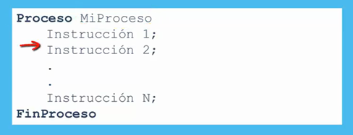
Forma General de un Algoritmo
Notes:
Para generar un algoritmo y probarlo en PseInt, debemos tener en cuenta la forma general de un algoritmo.
Todo algoritmo en pseudocódigo tiene la siguiente estructura general.
Comienza con la palabra clave proceso seguida del nombre del programa, luego sigue una secuencia de instrucciones y finaliza con la palabra FinProceso. Una secuencia de instrucciones es una lista de una o más instrucciones, cada una termina en punto y coma.

Slide 10
Algoritmo 1 para cruzar la calle
Algoritmo 2 para cruzar la calle
Me detengo en la esquina
Miro al semáforo
SI (semáforo en verde)
  Cruzo
Caso contrario
  Me detengo
  Vuelvo al paso 2
FIN
Me detengo en la esquina
Miro al semáforo
SI (semáforo en verde) y (no vienen autos)
  Cruzo
Caso contrario
  Me detengo
  Vuelvo al paso 2
FIN
¿Qué algoritmo es más preciso?
Notes:
Existe una gran cantidad de problemas que requieren de un análisis profundo y de un pensamiento flexible para una solución.
No existen reglas específicas que nos permitan resolver un problema.
Existen técnicas y herramientas metodológicas que permiten flexibilizar y estructurar el razonamiento.
Sin embargo, pueden haber muchas formas de resolver un problema, algunas mejores que otras,
por esto entonces ¿cuál algoritmo es mejor?.
Si vemos la diferencia entre ambos algoritmos nos damos cuenta, que el algoritmo 2 agrega una condición más para poder cruzar,
pero tiene una precisión mayor por detallar mejor el caso.

Slide 11
Módulos de un Algoritmo
Ejemplo: Algoritmo para convertir medida Pie a Metros
1 pie = 0,3048 metros
Datos de Entrada
Procesamiento
Datos de Salida
10 pies
10*0,3048
3,048 metros
1.000 pies
1.000*0,3048
304,8 metros
10.000 pies
10.000*0,3048
3.048 metros
Notes:
Entonces para describir de manera formal, la estructura de un algoritmo estaría representada por:
Datos de Entrada: Representa la operación o acción que permite el ingreso de los datos del problema.
Procesamiento: Representa la operación o el conjunto de operaciones secuenciales, cuyo objetivo es obtener la solución al problema.
Datos de Salida: Representa la operación o el conjunto de operaciones que permiten comunicar al exterior el o los resultados esperados.
Un ejemplo es el algoritmo que convierte una medida de distancia en pies a metros.
Primero se entrega como dato de entrada los pies a transformar,
Luego, se procesa aritméticamente la conversión,
para luego mostrar el resultado de la salida en metros.

Slide 12
Fases para la construcción de un Algoritmo
Análisis del Problema
Diseño del Algoritmo
Codificación
Compilación y Ejecución
Documenta-ción
Verificación y Depuración
Mantención
Notes:
Análisis del Problema y Diseño del Algoritmo conducen a un diseño detallado escrito en forma de algoritmo. El análisis requiere una clara definición de lo que debe hacer el programa y el resultado deseado. Para poder definir el problema es conveniente resolver las siguientes preguntas:
¿qué entradas se requieren?
¿cuáles son las salidas esperadas?
¿qué método produce la salida deseada?
En el diseño se determina cómo hace el programa la tarea solicitada. Es común aplicar técnicas en la cual el problema lo vamos dividiendo en problemas más pequeños para aplicar el diseño del algoritmo ("divide y vencerás").
En la Codificación se implementa el algoritmo en un código escrito en un lenguaje de programación.
La fase de Compilación y Ejecución traduce y ejecuta el programa.
En las fases de Verificación y Depuración el programador busca errores de las etapas anteriores y los elimina. Para realizar la verificación se deben probar una amplia gama de datos de test.
Comprobará que mientras más tiempo se invierta en la fase de análisis y diseño menos tiempo se perderá en la depuración del programa.
La Documentación consta de las descripciones de los pasos en la resolución del problema. Programas pobremente documentados son difíciles de leer, de depurar, de mantener y modificar.
La documentación puede ser interna y externa. La interna es la contenida en líneas de comentarios. La externa incluye análisis, diagramas de flujo, pseudocódigos y manuales de usuario.
La documentación es vital cuando se desea corregir posibles errores futuros o bien cambiar el programa. Tales cambios se denominan Mantención del programa. Después de cada cambio la documentación debe ser actualizada.

Slide 13

Características de los Algoritmos
Precisión
Todas las acciones de un algoritmo deben estar bien definidas, si el algoritmo se ejecuta varias veces con los mismos datos de entrada, en todos los casos se obtendrán los mismos datos de salida.
Notes:
Todas las acciones de un algoritmo deben estar bien definidas, esto es, ninguna acción puede ser ambigua, sino que cada una de ellas sólo se debe poder interpretar de una única manera. Dicho de otra forma, si el programa que resulta de un algoritmo se ejecuta varias veces con los mismos datos de entrada, en todos los casos se obtendrán los mismos datos de salida.

Slide 14
Características de los Algoritmos
Determinismo
Un algoritmo determinista es aquel que es completamente predictivo si se conocen sus entradas.
Notes:
En ciencias de la computación, un algoritmo determinista es un algoritmo que, en términos informales, es completamente predictivo si se conocen sus entradas. Dicho de otra forma, si se conocen las entradas del algoritmo siempre producirá la misma salida. Este tipo de algoritmos ha sido el más estudiado durante la historia y por lo tanto resulta ser el tipo más familiar de los algoritmos, así como el más práctico ya que puede ejecutarse en las máquinas eficientemente.
Un modelo simple de algoritmo determinista es la función matemática, pues esta extrae siempre la misma salida para una entrada dada. No obstante un algoritmo describe explícitamente cómo la salida se obtiene de la entrada, mientras que las funciones definen implícitamente su salida.
Para algunos problemas es muy difícil implementar un algoritmo determinista. Por ejemplo, existen eficientes y simples algoritmos probabilistas que permiten solucionar cierto tipo de problemas con eficiencia, pero con una posibilidad pequeña de equivocarse. Por ejemplo, los algoritmos que utilizan los antivirus para decidir si un archivo es o no un virus, son algoritmos heurísticos no deterministas.

Slide 15
Características de los Algoritmos
Finitud
la finitud hace referencia a que un algoritmo siempre tiene que finalizar tras un número finito de acciones.
Notes:
Respecto a las cualidades deseables de todo algoritmo bien diseñado, la finitud hace referencia a que un algoritmo siempre tiene que finalizar tras un número finito de acciones.

Slide 16
Clasificación de los Algoritmos
Directo
Algoritmo
Finito
Indirecto
Infinito
Notes:
Directos: Son aquellos que permiten encontrar la solución al problema de manera instantánea o directa, en un número determinado de pasos.
Ejemplo: 2³ = 2 * 2 * 2 = 8
Indirectos: Son aquellos donde se desconoce el número de pasos para lograr la solución de un problema.
Estos a su vez, se clasifican en:
Finito: El número de pasos a realizar son conocidos así como la factibilidad de solución al problema planteado, o sea, que va a ver una respuesta al proceso. Ejemplo: Medir distancia A B (es factible que algún día pueda saber la distancia entre A y B).
Infinito: Se desconoce el número de pasos a realizar, así como la imposibilidad de encontrar la solución al problema planteado.
Cuando realmente es imposible lograr la solución, por más vueltas que le demos al problema.
Ejemplo: 20 ; +" ; -2 3 -"

Slide 17
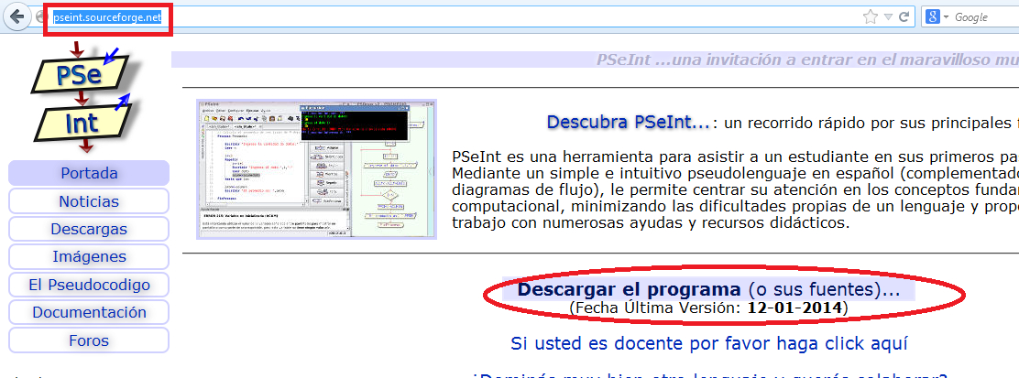
Instalando PSeInt
Ingresar: http://pseint.sourceforge.net/
Descargar el programa

Slide 18
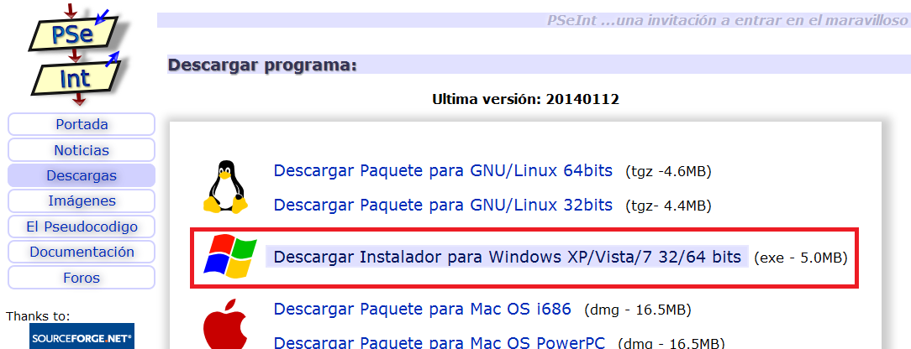
Descargar la versión que se requiera

Slide 19
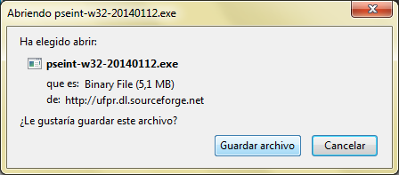
Guardar el archivo y luego ejecutar e instalar

Slide 20
Resumen - Conceptos aprendidos
Se describió algoritmo
Se describió los módulos de un algoritmo
Se describió las fases para la construcción de un algoritmo
Se describió las características de los algoritmos
Se clasificaron los algoritmos
Se instaló PSeint

